Slide 1

大阪府における
SDGsの取り組みについて
2024年４月11日（木）
大阪府 政策企画部 企画室

Slide 2

内 容
１．SDGsとは
２．17のゴール
３．SDGsに取り組む際のポイント
４．大阪・関西万博と大阪府の取組み

Slide 3
内 容
１．SDGsとは
２．17のゴール
３．SDGsに取り組む際のポイント
４．大阪・関西万博と大阪府の取組み

Slide 4

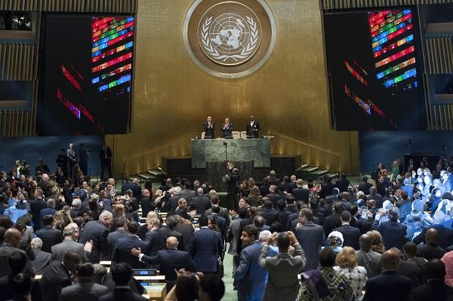
SDGs（Sustainable Development Goals）とは
○ 2015年9月国連サミットで加盟国全会一致で採択された
「持続可能な開発のための2030アジェンダ」に記載された2030年までの国際目標。
○ 持続可能な世界を実現するための17のゴール（目標）、169のターゲットから構成。
○ 地球上の「誰一人取り残さない（leave no one behind）」ことを誓っている。
発展途上国のみならず，先進国自身も取り組むもの。
（出典：国際連合広報センター）

Slide 5
SDGs（Sustainable Development Goals）とは
2015年9月25日第70回国連総会で採択
我々の世界を変革する：持続可能な開発のための2030アジェンダ（抜粋）
①
仮 訳
前文
このアジェンダは、人間（people）、地球（planet）及び繁栄（prosperity）のための行動計画である。これはまた、より大きな自由における普遍的な平和（peace）の強化を追求ものでもある。我々は、極端な貧困を含む、あらゆる形態と側面の貧困を撲滅することが最大の地球規模の課題であり、持続可能な開発のための不可欠な必要条件であると認識する。
すべての国及びすべてのステークホルダーは、協同的な
パートナーシップ（partnership）の下、この計画を実行する。我々は、人類を貧困の恐怖及び欠乏の専制から解き放ち、地球を癒やし安全にすることを決意している。我々は、世界を持続的かつ強靱（レジリエント）な道筋に移行させるために緊急に必要な、大胆かつ変革的な手段をとることに決意している。我々はこの共同の旅路に乗り出すにあたり、誰一人取り残さないことを誓う。
今日我々が発表する17の持続可能な開発のための目標（SDGs）と、169のターゲットは、この新しく普遍的なアジェンダの規模と野心を示している。これらの目標とターゲットは、ミレニアム開発目標（MDGs）を基にして、ミレニアム開発目標が達成できなかったものを全うすることを目指すものである。これらは、すべての人々の人権を実現し、ジェンダー平等とすべての女性と女児の能力強化を達成することを目指す。
これらの目標及びターゲットは、統合され不可分のものであり、持続可能な開発の三側面、すなわち経済、社会及び環境の三側面を調和させるものである。
これらの目標及びターゲットは、人類及び地球にとり極めて重要な分野で、向こう15年間にわたり、行動を促進するものになろう。
③
②
（出典：国際連合広報センター）

Slide 6
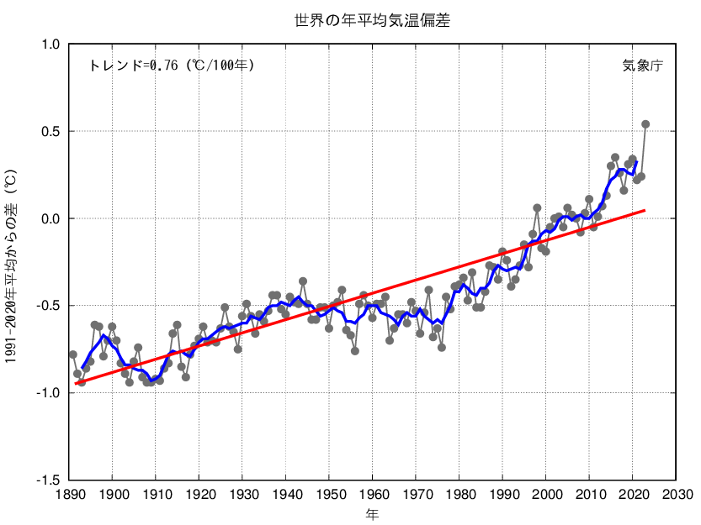
SDGsの背景（気温の上昇）
世界の年平均気温偏差の経年変化（1891〜2023年）
（出典：気象庁）

Slide 7
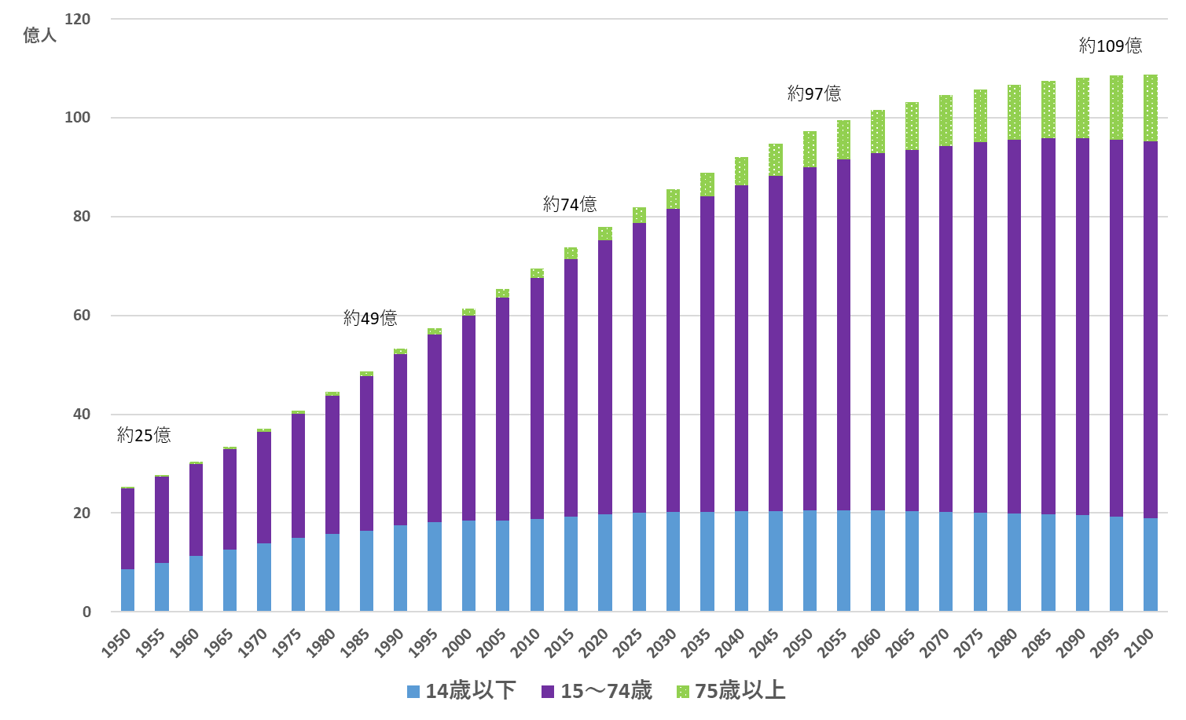
SDGsの背景（世界の人口）
世界人口予測
（出典：国際連合「世界人口予測・2019年版」（関連HPを含む））
・世界人口は2022年11月15日に80億人に到達。
・平均余命は1990年以降で10歳近く延びている。
（国連人口基金「世界人権白書2023」）

Slide 8
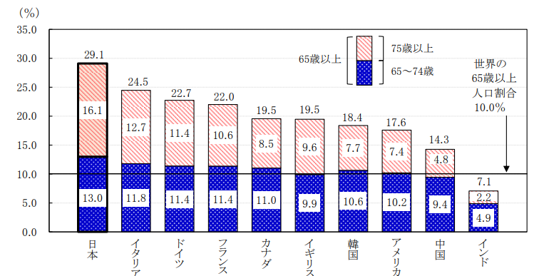
SDGsの背景（日本の人口）
日本の人口 １億２４３５万人（2023年10月1日 確定値）
※前年同月と比べ59.5万人減少
（出典：総務省統計局）
主要国における高齢者人口の割合の比較（2023 年）
（出典：「統計からみた我が国の高齢者」（総務省））

Slide 9

持続可能とは
地球温暖化の進行
エネルギー問題の深刻化
貧困
感染症の拡大
自然災害の増加
水問題の深刻化
教育機会の不平等
生物多様性の喪失
気候変動の激化
人口爆発
少子高齢化
様々な差別とハラスメント
経済危機の頻発
若年失業率の高さ
紛争の長期化・複雑化
社会福祉財源の不足
経済格差の拡大
持続可能とは
「ブルントラント報告」（国連環境と開発に関する世界委員会、1987年）
将来世代のニーズを損なうことなく
現在の世代のニーズを満たすこと

Slide 10
内 容
１．SDGsとは
２．17のゴール
３．SDGsに取り組む際のポイント
４．大阪・関西万博と大阪府の取組み

Slide 11
SDGsの17のゴール
①貧困 | あらゆる場所のあらゆる形態の貧困を終わらせる。
②飢餓 | 飢餓を終わらせ、食料安全保障及び栄養改善を実現し、持続可能な農業を促進する。
③保健 | あらゆる年齢のすべての人々の健康的な生活を確保し、福祉を促進する。
④教育 | すべての人に包摂的かつ公正な質の高い教育を確保し、生涯学習の機会を促進する。
⑤ジェンダー | ジェンダー平等を達成し、すべての女性及び女児の能力強化を行う。
⑥水・衛生 | すべての人々の水と衛生の利用可能性と持続可能な管理を確保する。
⑦エネルギー | すべての人々の、安価かつ信頼できる持続可能な近代的エネルギーへのアクセスを確保する。
⑧経済成長と 雇用 | 包摂的かつ持続可能な経済成長及びすべての人々の完全かつ生産的な雇用と働きがいのある人間らしい雇用(ディーセント・ワーク)を促進する。
⑨インフラ、 産業化、 イノベーション | 強靱（レジリエント）なインフラ構築、 包摂的かつ持続可能な産業化の 促進及びイノベーションの推進を図る。
⑩不平等 | 各国内及び各国間の不平等を是正する。
⑪持続可能 な都市 | 包摂的で安全かつ強靱(レジリエント）で 持続可能な都市及び人間居住を実現する。
⑫持続可能な 生産と消費 | 持続可能な生産消費形態を確保する。
⑬気候変動 | 気候変動及びその影響を軽減するための緊急対策を講じる。
⑭海洋資源 | 持続可能な開発のために海洋・海洋資源を保全し、持続可能な形で利用する。
⑮陸上資源 | 陸域生態系の保護、回復、持続可能な利用の推進、持続可能な森林の経営、砂漠化への対処、ならびに土地の劣化の阻止・回復及び生物多様性の損失を阻止する。
⑯平和 | 持続可能な開発のための平和で包摂的な社会を促進し、すべての人々に司法へのアクセスを提供し、あらゆるレベルにおいて効果的で説明責任のある包摂的な制度を構築する。
⑰実施手段 | 持続可能な開発のための実施手段を強化し、グローバル・パートナーシップを活性化する。
（出典：外務省「持続可能な開発のための2030アジェンダ（仮訳）」）

Slide 12
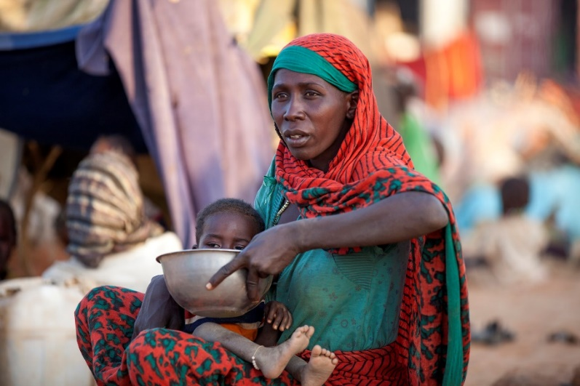

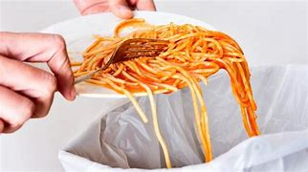

SDGsの17のゴール（世界と日本でどんな問題が発生しているか）
目標２：飢餓を終わらせ、食料安全保障及び栄養改善を実現し、
持続可能な農業を促進する。
世
界
日本

Slide 13




目標４：すべての人に包摂的かつ公正な質の高い教育を確保し、 生涯学習の機会を促進する。
SDGsの17のゴール（世界と日本でどんな問題が発生しているか）
世
界
紛争によって破壊された学校
日本
経済的な理由で、進学することができない・学校に行くことができない。

Slide 14
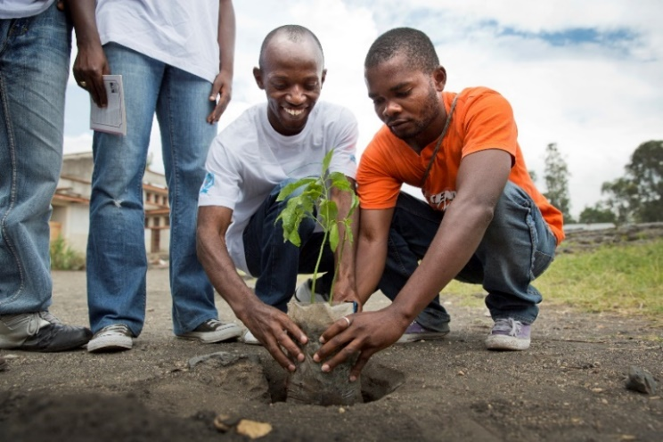

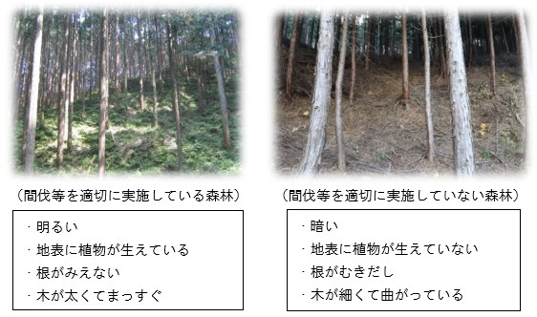
目標15：陸域生態系の保護、回復、持続可能な利用の推進、 持続可能な森林の経営、砂漠化への対処、ならびに土地の 劣化の阻止・回復及び生物多様性の損失を阻止する。
SDGsの17のゴール（世界と日本でどんな問題が発生しているか）
世
界
（出典：林野庁）
日本

Slide 15
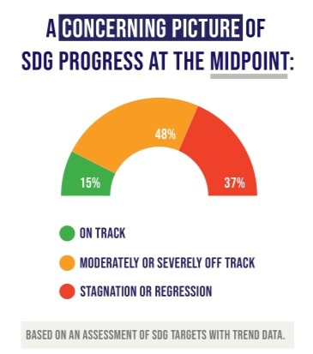

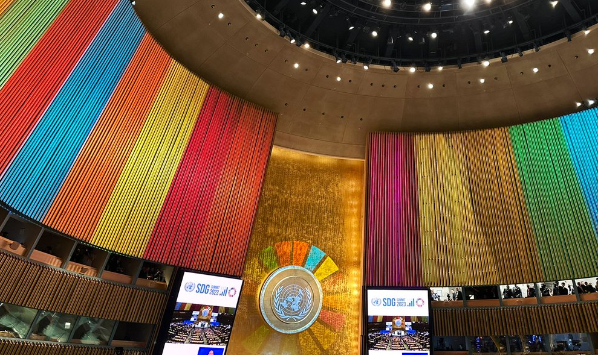
SDGsの進捗状況
「SDGサミット2023」
（2023年9月18-19日、ニューヨーク国連本部）
グテーレス国連事務総長発言 より
「今日、目標のわずか15%しか軌道に乗っておらず、多くは逆行しています」
「“誰一人取り残さない” どころか、私たちはSDGsを置き去りにするリスクを冒しています」
「SDGsはグローバルな救済計画を必要としているのです」
「Global Sustainable Development Report 2023」
サミットに先駆けて発表されたレポート
国連事務総長に任命された世界で15人の独立科学者の1人、蟹江憲史教授も執筆
「継続的、根本的、変革的
かつ緊急の行動を」

Slide 16
内 容
１．SDGsとは
２．17のゴール
３．SDGsに取り組む際のポイント
４．大阪・関西万博と大阪府の取組み

Slide 17
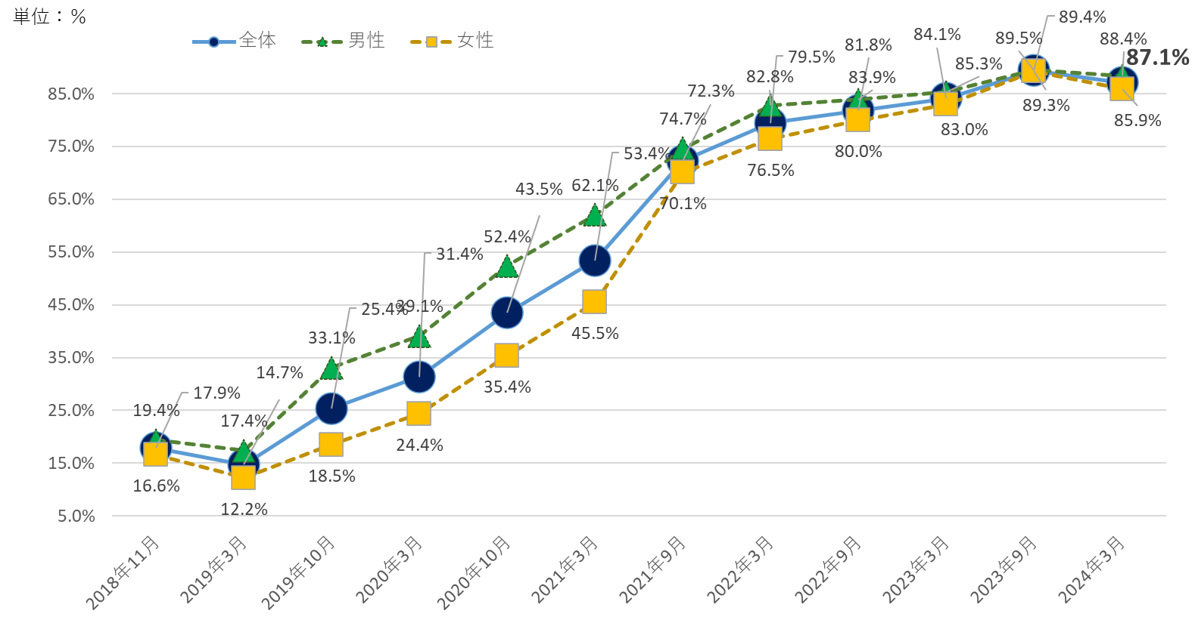
SDGsの認知度
府民全体の認知度は、87.1%（2024年３月時点）
大阪府のインターネット調査（おおさかQネット）により調査（対象者：18歳以上の男女、サンプル数：１,000名）

Slide 18
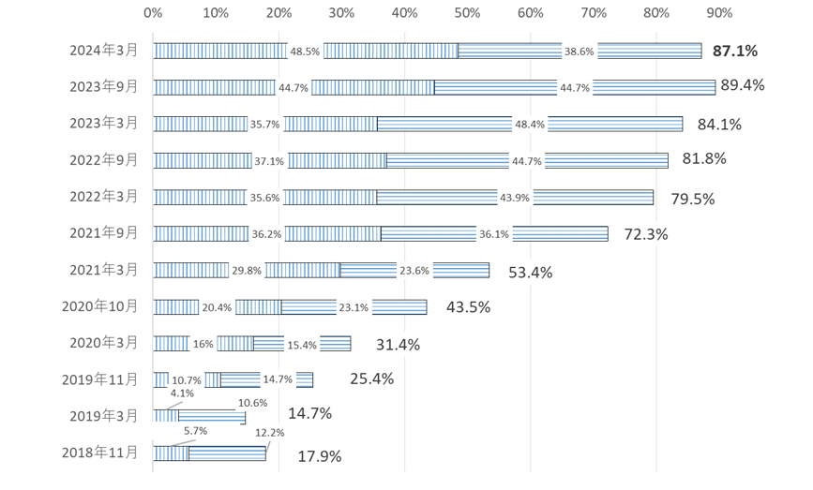
SDGsの認知度
「 SDGsを知っている」の割合が増加傾向
17

Slide 19

SDGsに取組む際のポイント
ゴール間の横串の視点
バックキャスティングの思考
SDGsウォッシュ

Slide 20







ゴール間の横串の視点
① 同時解決の視点
（あるゴールの解決のための取組みを、別のゴールの課題解決につなげる）
② インパクトのベクトルを変えるという視点
（社会に悪影響を及ぼすアクションに工夫を加え、別のゴールのポジティブアクションに変える）
③ トレードオフの考慮・解消の視点
（社会のためにしていることが、他のゴールの視点で見ると悪影響を及ぼす可能性を考慮する）

Slide 21
バックキャスティングの思考
2030年までの世界の「あるべき姿」を示している。
「バックキャスティング思考」が必要です。
あるべき
社会像
「バックキャスティング」
未来のある時点に目標を設定しておき、
そこから振り返って現在すべきことを考える方法
現実的な
めざす姿
「フォアキャスティング」
過去のデータや実績などに基づき、現状で実現可能と考えられることを積み上げて、未来の目標に近づける方法
過去
現在
未来
○ 社会課題解決のイメージの変革
義務的な行動ではなく、主体的な行動の誘発
○ できない言い訳をしない
できない理由を考えるのではなく、よりよくするためのアイディアを出す

Slide 22
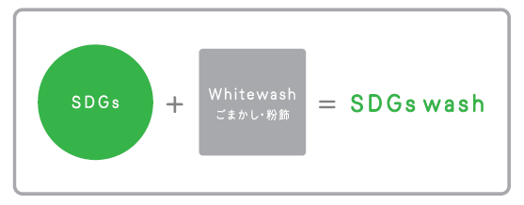
SDGsウォッシュ
SDGsに取り組んでいるように見えて、実態が伴っていないことを
揶揄する言葉
「グリーンウォッシュ（あたかも環境にはいりょしているかのようにみせかけること）」が由来とされています
出典：株式会社電通「SDGs Communication Guide」

Slide 23
内 容
１．SDGsとは
２．17のゴール
３．SDGsに取り組む際のポイント
４．大阪・関西万博と大阪府の取組み

Slide 24
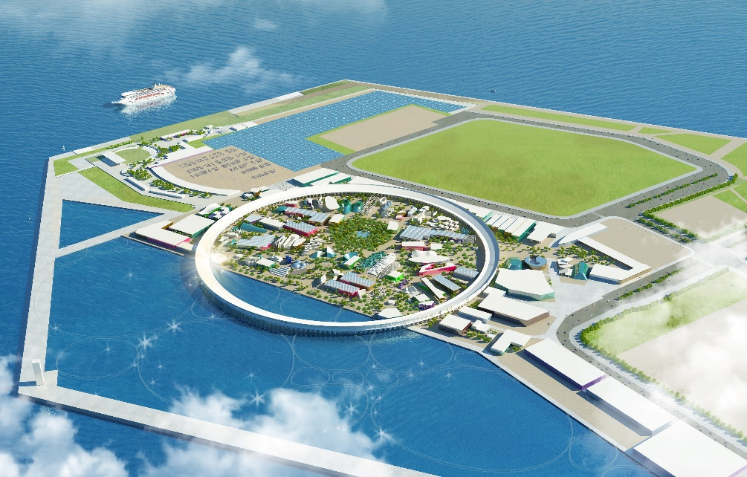
2025年 大阪・関西万博
◆開催期間 ：2025年4月13日～10月13日
◆開催場所 ：夢洲
◆入場者（想定）：約2,800万人
◆経済効果 ：約2兆円
明後日、
万博１年前！
テーマ
いのち輝く未来社会のデザイン
サブテーマ
Saving Lives（いのちを救う）
Empowering Lives（いのちに力を与える）
Connecting Lives（いのちをつなぐ）
コンセプト
People’s Living Lab
（未来社会の実験場）
特徴
地球規模のさまざまな課題に取り組むために、世界各地から英知を集める場
提供：２０２５年日本国際博覧会協会

Slide 25
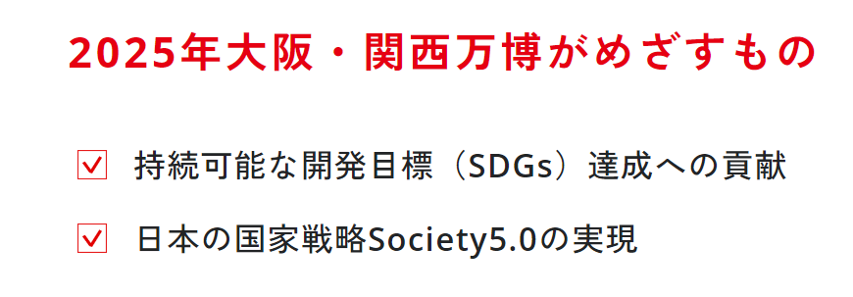
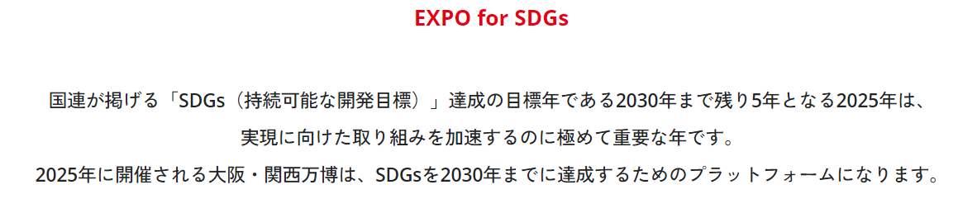
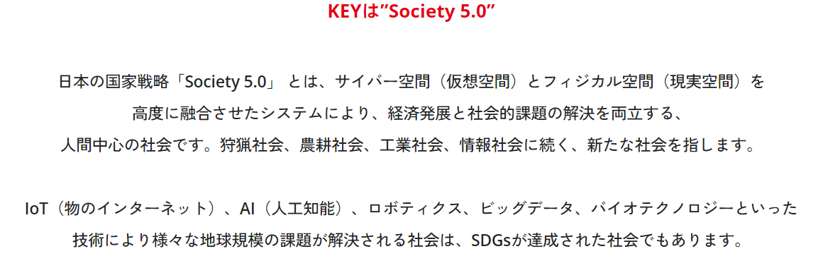
SDGsと大阪・関西万博

Slide 26
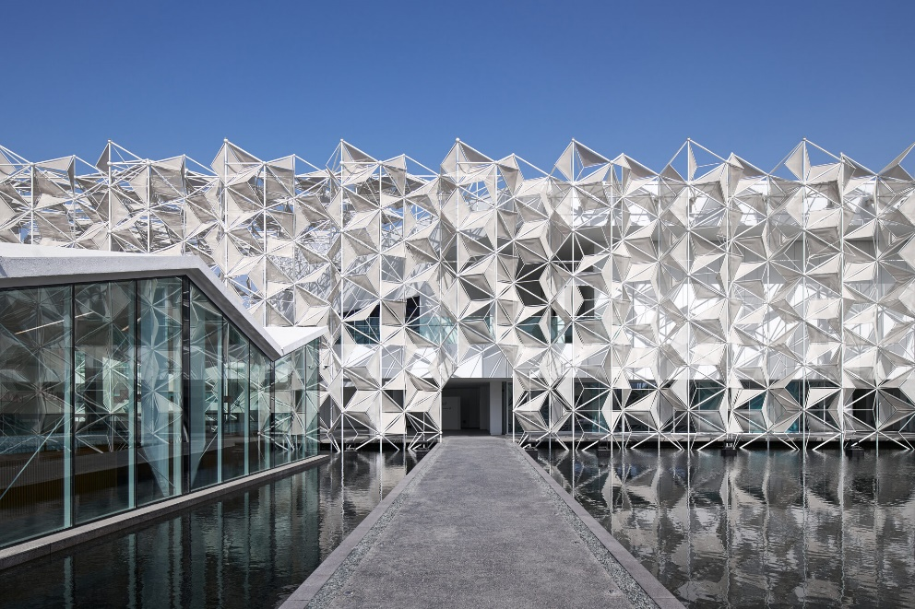
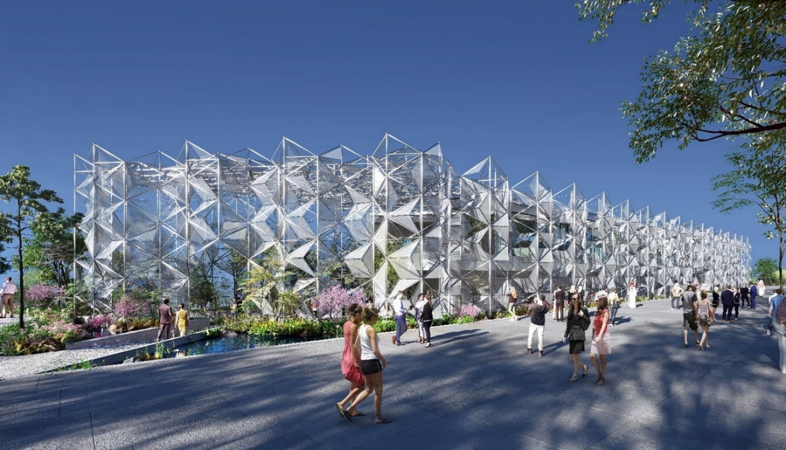
SDGsと大阪・関西万博
「ウーマンズ パビリオン in collaboration with Cartier」
ドバイ万博「日本館」（2020年）
ドバイで使用したファサード等を日本で保管し、大阪・関西万博で再利用

Slide 27

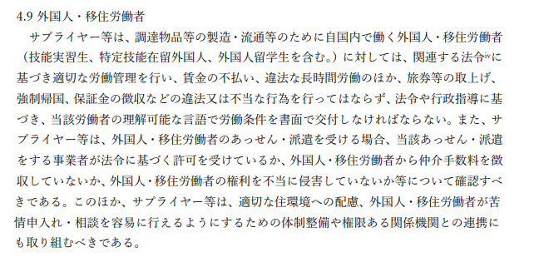
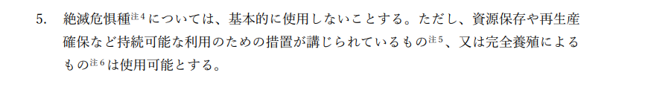
SDGsと大阪・関西万博

Slide 28
「OSKAKA SDGs ビジョン」 （令和2（2020）年3月策定）
OSAKA SDGs ビジョン策定の意義
「Osaka SDGs ビジョン」は、2025年大阪・関西万博の開催都市として、
世界の先頭に立ってSDGsの達成に貢献する「SDGs先進都市」を実現するため、大阪がめざす
SDGs先進都市の姿を明確にし、府民や企業、市町村など、様々なステークホルダーと共有することで、
オール大阪でSDGsの新たな取組みの創出を図っていくことを目的に策定
大阪府の役割
① 府民や企業、市町村など、様々なステークホルダーにSDGsを広く知っていただく
⇒ SDGsの更なる浸透を図り、これまでにSDGsになじみのなかった新たなステークホルダーの、掘り起こしや
具体的な行動につなげる
② 様々なステークホルダーの取組みをSDGs実現に向けて相互につなぎ合わせていく
⇒ 関西SDGsプラットフォームや国関連機関、経済界、金融機関などと連携し、それぞれのネットワークを活かしながら、
ステークホルダー間のマッチングと新たな取組みの創出を図る
③ 府自らもステークホルダーの一員として、SDGsに貢献する
⇒ 庁内各部局の主体的な取組みの更なる充実・強化を図り、SDGsとして取り組むからこそできる施策を幅広く展開していく
④ ハード・ソフト両面から「SDGsを具現化した都市づくり」を進める
⇒ 大阪の持続的成長や、府民の豊かさ、安全・安心の実現に向け、SDGsの理念に沿った
社会システムや価値観の変革を進める
27

Slide 29
「OSKAKA SDGs ビジョン」 （令和2（2020）年3月策定）
取り組み工程
万博に向け、「SDGs先進都市」としての基盤を整え、2030年のSDGs目標年次に向けた総仕上げを図る中で、万博のレガシーとして「SDGs先進都市」を実現する。
万博のレガシーとして、SDGs先進都市を実現
大阪・関西万博
ＳＤＧｓ目標年次
SDGs先進都市としての基盤を整える
〇 改めて、2025年時点のSDGs
17ゴールの到達点を分析
〇 「SDGs+beyond」も見据え、SDGs達成に向け、オール大阪で
総仕上げを図る
〇 SDGsの取組みを通じ、様々な
場面で世界に貢献していく
〇 誰もがSDGsを意識し、自律的に
行動する大阪を実現していく
〇 様々なステークホルダーが自分なりのSDGsに取り組む中で、特に、重点ゴールの底上げに注力していく
SDGs
+beyond
2020年
2025年
2030年
28

Slide 30
「OSKAKA SDGs Forum ～Road to Expo 2025～」 （令和6（2024）年1月16日）
動画をご覧ください。
OSAKA SDGs Forum ～Road to Expo 2025～ (youtube.com)
29

Slide 31
















「大阪SDGs行動憲章」（令和3（2021）年1月策定）
万博に向け府民や府内企業・団体など、あらゆるステークホルダーにSDGsを知ってもらい、自分事化していただくために策定
わたしたちは、「誰一人取り残さない、持続可能な社会の実現」をめざす“持続可能な開発のための2030アジェンダ”（SDGs）の理念に賛同し、2025年大阪・関西万博の地元都市として、万博のテーマである「いのち輝く未来社会のデザイン」に向けて、SDGsの17ゴールの達成をめざします。
1
かけがえのない“いのち”を大切にし、地域社会や環境に配慮して行動します。
2
2030年に住みたい魅力あふれる大阪をイメージし、できることから意識して行動します。
3
人と人との出会い、つながりを大事にしながら、互いに学びあい協力して行動します。
30

Slide 32








「私のSDGs宣言プロジェクト」 （令和3（2021）年2月開始）
「大阪 SDGs ⾏動憲章」の趣旨に沿って、自らが⾏う SDGs の達成に向けた⾏動を宣言するプロジェクト
対 象
府民、府内の企業・団体など
ミニッツペーパーで
宣言をお願いします！
宣言内容
SDGsの達成に向けた取組み、関連するゴール
参加方法
大阪府ホームページ、大阪府SDGs【公式】X（旧）Twitter
宣言の例
冷蔵庫の中を把握して、
必要な分だけ買い足す
エコバッグやマイボトル、
マイ容器を使う
誰もが働きやすい
職場環境を作る
フェアトレードの商品を
買います
地域の活動に参加し、
地元をみんなで盛り上げる。
避難場所の確認や
非常食の準備をして、被害を
最小限に抑える行動をする。
31

Slide 33
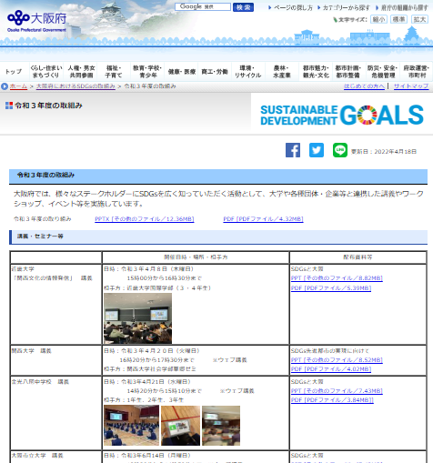

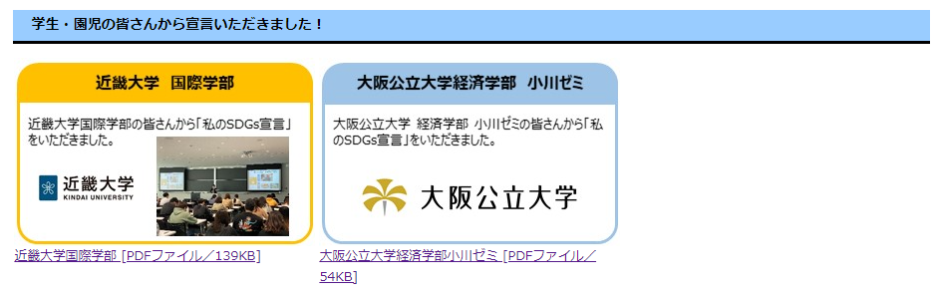
「私のSDGs宣言プロジェクト」 （令和3（2021）年2月開始）
大阪府ホームページに掲載します！
～中略～
本日の講義を掲載します。
皆様のSDGs宣言を掲載します。
32

Slide 34


ご清聴ありがとうございました！
大阪府 SDGs
【お問い合わせ先】
大阪府 政策企画部 企画室 連携課
TEL :０６－６９４４－６１１８
Mail :osaka_SDGs@gbox.pref.osaka.lg.jp

